Slide 1


UNIVERSIDAD TECNICA DEL NORTE
UNIVERSIDAD TECNICA JOSE PERALTA
PROGRAMA DE MAESTRIA
EN ADMINISTRACION DE NEGOCIOS
COMERCIALIZACION DE PRODUCTOS EN LA SUCURSAL DEL SUPERMERCADO LA BODEGA
ESTRATEGIA DE MARKETING PARA SU DESARROLLO
Autora: Jenny Patricia Urgilés Tapia
AZOGUES 2011

Slide 2

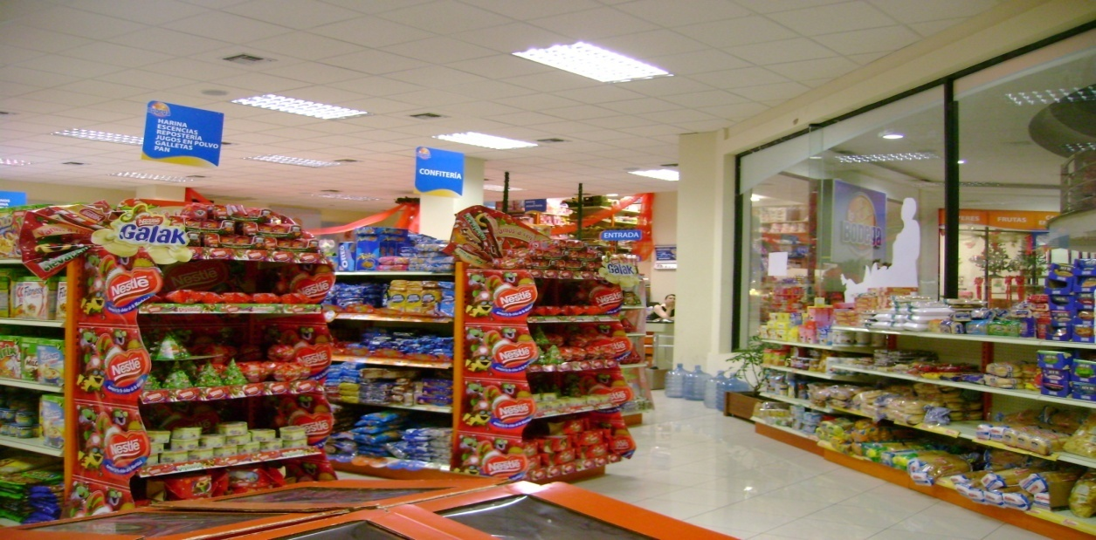
CAPITULO Nº 1
PROBLEMA DE INVESTIGACION
CONTEXTUALIZACION
CAUSAS
EFECTOS
ANTECEDENTES
HISTORIA
LA BODEGA
SITUACION ACTUAL
ACTUAL
PROSPECTIVA
FORMULACION DEL PROBLEMA
¿Qué estrategia sería la más adecuada para mejorar la situación actual del nivel bajo de ventas de la sucursal del Supermercado La Bodega?

Slide 3
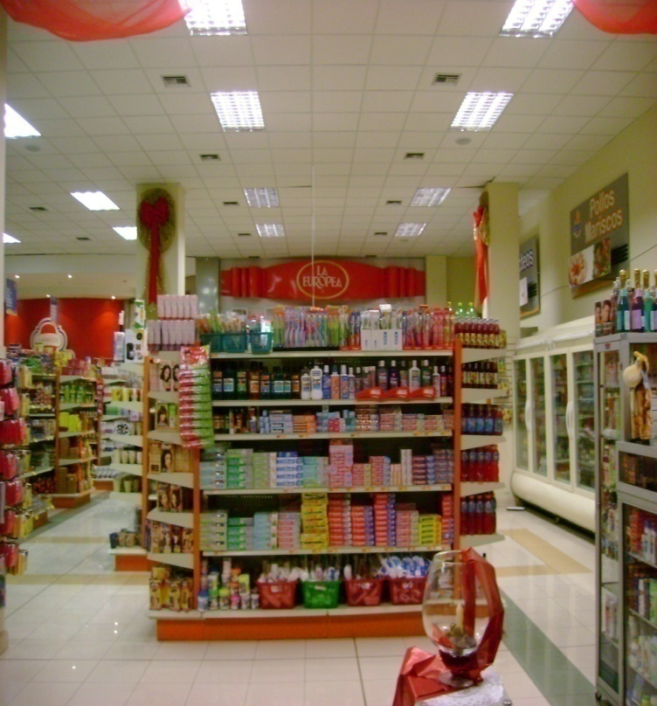
OBJETIVOS DE LA INVESTIGACIÓN
OBJETIVOS GENERALES:
1. Determinar los aspectos que caracterizan los procesos de comercialización y ventas del Supermercado La Bodega.
Objetivos específicos.
  Identificar los aspectos administrativos que generan las ventas.
  2.Caracterizar los aspectos de desarrollo de talento humano.
  3.Indagar los procesos de marketing que desarrolla el supermercado La Bodega.

Slide 4
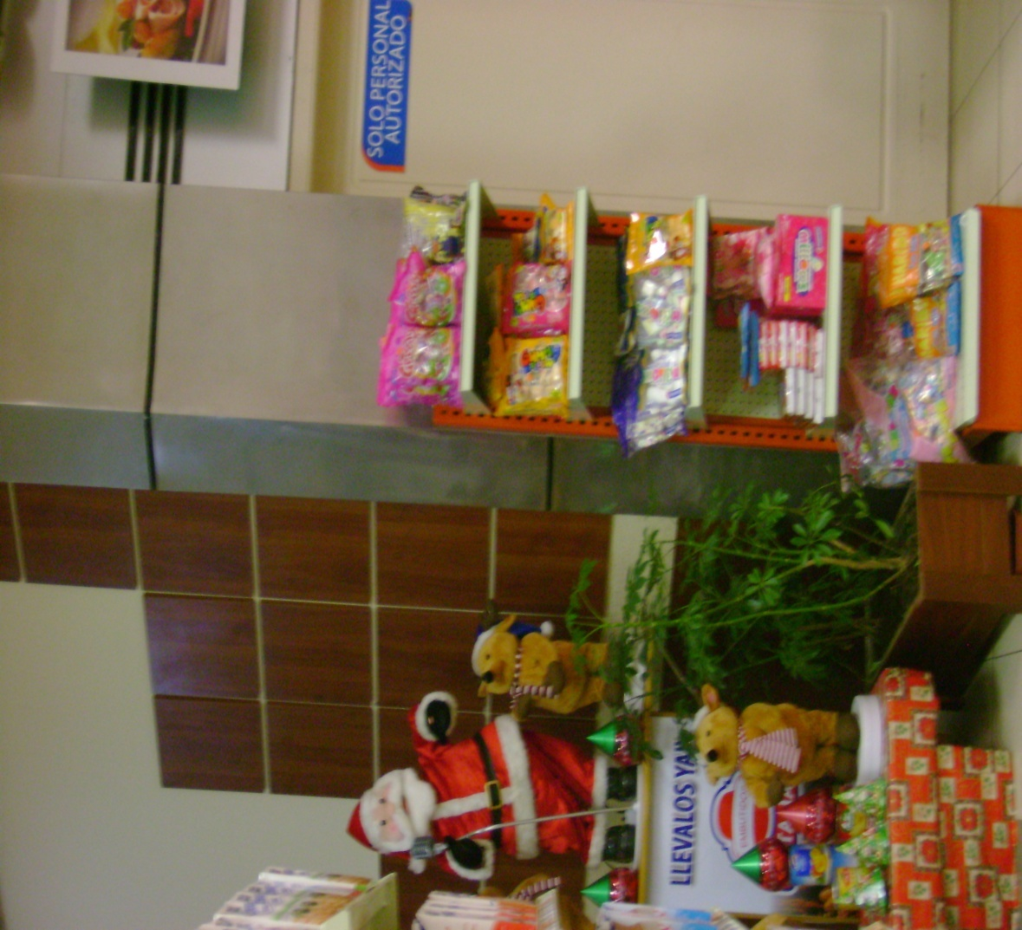
2. Formular estrategias de ventas, para incrementar el nivel de ventas del Supermercado La Bodega.
  Plantear una campaña de sensibilización del mercado para la aceptación de los productos de venta del Supermercado La Bodega.
  2. Reformular la estructura del desempeño del talento humano del Supermercado La Bodega.
  3.Definir un sistema de incentivos para vendedores y clientes.
  4.Diseñar un sistema tecnológico que ayude a acelerar el proceso de facturación en compras y ventas.

Slide 5
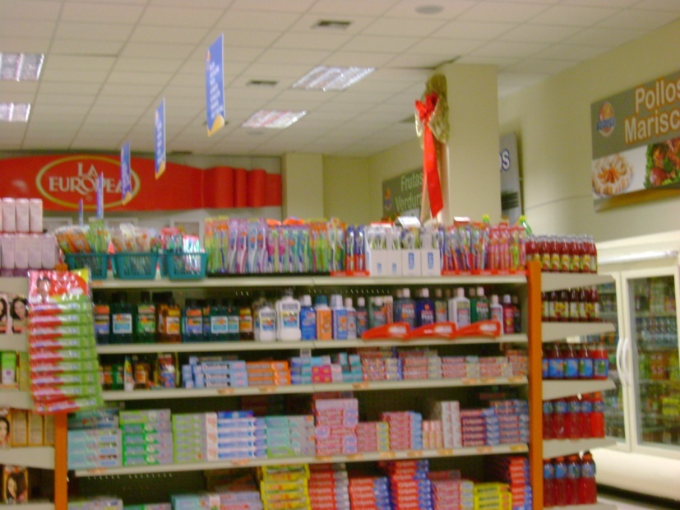
ABAD MENDIETA CIA. LTDA.
MARKETING
VENTAS
CAPITULO 2. MARCO TEORICO
CLIENTES

Slide 6
MARKETING
DEFINICIÓN : “Es un proceso social y administrativo por lo que los individuos o grupos obtienen lo que necesitan y desean a través de la creación y el intercambio de productos y de valor con otros.”.
Enfoque producción
Los consumidores prefieren productos que están
muy disponibles y que no son caros
Enfoque producto
Los consumidores favorecen productos que ofrecen la mejor calidad , resultados o características innovadoras
Enfoque ventas
Los consumidores comprarán productos solo si las empresas utilizan políticas de promoción /venta agresiva
Sostiene que la principal función de una empresa es satisfacer al cliente y crear un bienestar a largo plazo del consumidor y de la sociedad
Enfoque marketing
Se centran en las necesidades y deseos del mercado objetivo y en ofrecer valor de una forma mas eficaz que sus competidores
Marketing social
ENFOQUES DEL MARKETING

Slide 7
VENTAS
DEFINICIÓN : “Es toda actividad que genera en los clientes el último impulso hacia el intercambio”.
Actitud
Comprensión
Crear conciencia
Intención
Compra
Nueva compra
ESTRATEGÍA DE COMUNICACIÓN EN VENTAS:

Slide 8
CLIENTES
DEFINICIÓN: “Cliente es quien accede a un producto o servicio por medio de una transacción financiera (dinero) u otro medio de pago. Quien compra, es el comprador, y quien consume el consumidor. Normalmente, cliente, comprador y consumidor son la misma persona.”.
PREGUNTAS BÁSICAS DEL COMPRADOR
¿Debo comprar ahora o debo posponer la adquisición?
¿Cuál oferta de mercado debo comprar?
¿Cuál producto (especificaciones y envase) debo comprar?
¿Cuál marca debo comprar?
¿A cuál proveedor del debo comprar?
¿Qué condiciones de venta debo aceptar?

Slide 9
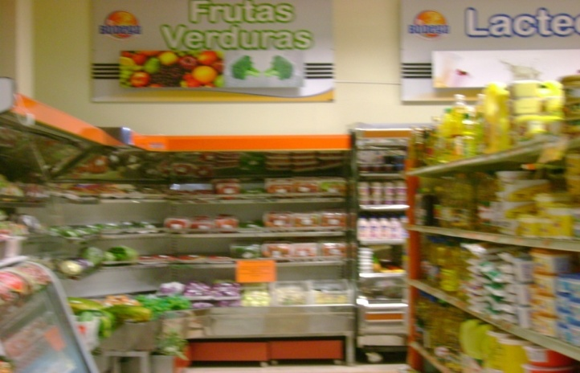
CAPITULO 3. METODOLOGIA
Por que?
Registrar
Analizar
Describir e
Interpretar Eventos
Para qué?
Integrar
Organizar
Y dinamizar
Los Eventos
Investigación holística de tipo descriptivo
PRACTICA
DAR RESPUESTA A LA PREGUNTAS PLANTEADAS
TEORICA
CONTROLAR LAS VARIABLES
Diseño de la investigación
POR LA INVERTENCION
ES DE DISEÑO NO EXPERIMENTAL
TRANSVERSAL Y DESCRIPTIVA
LA INVESTIGACION SERÁ DE CAMPO

Slide 10
Población y muestra
Considerando que la proyección del Instituto Nacional de Estadísticas y Censos, para el año 2010, de la población urbana de la ciudad de Azogues es de 39543 habitantes aplicaremos la siguiente fórmula para establecer la muestra del total de la población.
Descripción
n = tamaño de la muestra
m = tamaño del universo o población
e = error admisible
n= 396 personas

Slide 11
METODO TEORICO
METODO EMPIRICO
METODO MATEMATICO
METODOS
Procedimiento de investigación
Identificación del problema
Determinación de objetivos
Hipótesis o preguntas de investigación
Elaboración del marco teórico
Recopilación de la información práctica
Determinación de resultados
Procedimientos
Llegar a la solución (conocimiento)
Procedimiento para construir la solución:
Antecedentes
Justificación
Base teórica
Beneficiarios
Definición del diseño técnico de la propuesta
Seguimiento y control
Impacto que se espera tener
Evaluación

Slide 12

CAPITULO IV
ANÁLIS E INTERPRETACION
Contrastación de preguntas de investigación con los resultados de la discusión.
¿Dentro de los aspectos administrativos del Supermercado La Bodega, cuáles son los de mayor incidencia en el bajo nivel de ventas?
¿Qué aspectos del talento humano, afectan al nivel bajo de ventas?
¿Qué estrategia de marketing es la más adecuada para mejorar el nivel bajo de ventas en el supermercado La Bodega?
¿Una campaña agresiva de información de los productos que se venden en el Supermercado La Bodega, permitirá mejorar el nivel bajo de ventas?
¿Qué política de incentivos mejorará el nivel de ventas del Supermercado La Bodega?
¿Un sistema tecnológico adecuado para el Supermercado La Bodega, podrá mejorar y agilitar el procesos de facturación, para mejorar el nivel de ventas?

Slide 13
Tendencia de opinión de la entrevista
.- ¿La Compañía, cuenta con una estructura organizacional bien organizada en la que se especifiquen las funciones de cada cargo?
2.- ¿La Compañía cuenta con un sistema integral de información, que permita el conocimiento de planes y estrategias a todos los miembros de la institución?
3.- ¿Los funcionarios de la compañía están lo suficientemente capacitados en áreas vitales tales como atención al cliente, ventas, etc., para el normal funcionamiento del negocio?
4.- ¿Considera que su gestión es oportuna y eficiente para el desarrollo de actividades dentro de la compañía?
5.- ¿Cree importante la participación de los trabajadores y de los clientes en la elaboración de actividades dentro de la compañía?

Slide 14
CONCLUSIONES Y RECOMENDACIONES
CONCLUSIONES
No conocen el local
Mantenimiento de imagen
Mejo ración de sistema y mantenimiento de stocks
Deficiencia publicitaria
RECOMENDACIONES
El desarrollo de las estrategias de marketing que logren superar los principales problemas.

Slide 15
CAPITULO V
PROPUESTA DE LA INVESTIGACION
DESCRIPCION DE LA PROPUESTA
Sumario ejecutivo
Objetivos
Estrategias
Recursos
Resultados
El diagnostico:
Entorno político
Entorno económico
Entorno social
Análisis estratégico
Análisis estratégico
Entorno micro y macro de la empresa
Unidades estratégicas de negocios

Slide 16
DESCRIPCION DE LA PROPUESTA
Desarrollo del márquetin operativo
Marca
Producto
Envase
Distribución
Precio
Comunicación
Promoción
Presupuesto
Acciones a desarrollarse
Control
Actividades
Medición de resultados

Slide 17
CONCLUSIONES RECOMENDACIONES
CONCLUSIONES
Aceptación del público.
Estructura organizacional
Contratación de personal
Promoción y la publicidad deficiente
El sistema informático
Control
RECOMENDACIONES
Imagen corporativa
Estructura organizacional bien definida
Socialización
Promoción y publicidad
Sistema informático eficaz
Reglamento interno

Slide 18

GRACIAS

